Slide 1

JAK İnhibitörleri Güvenlik Verisi
Dr. Umut Kalyoncu
Hacettepe Üniversitesi
Romatoloji BD

Slide 2
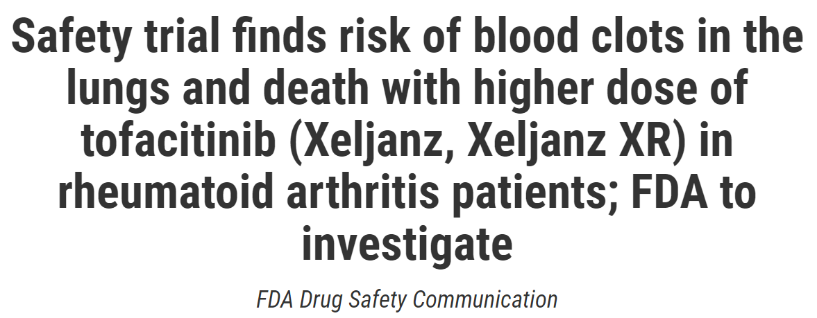
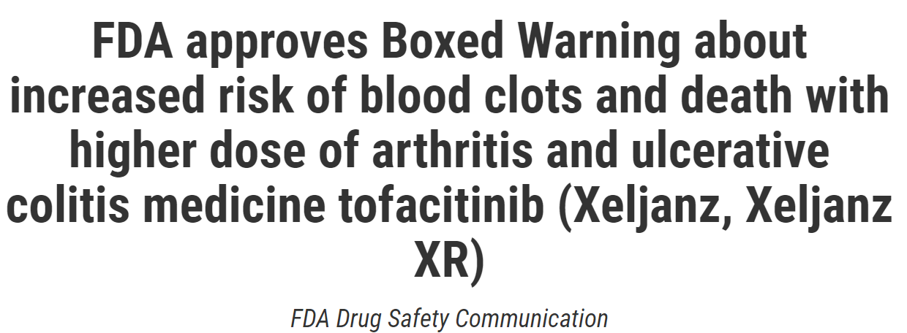
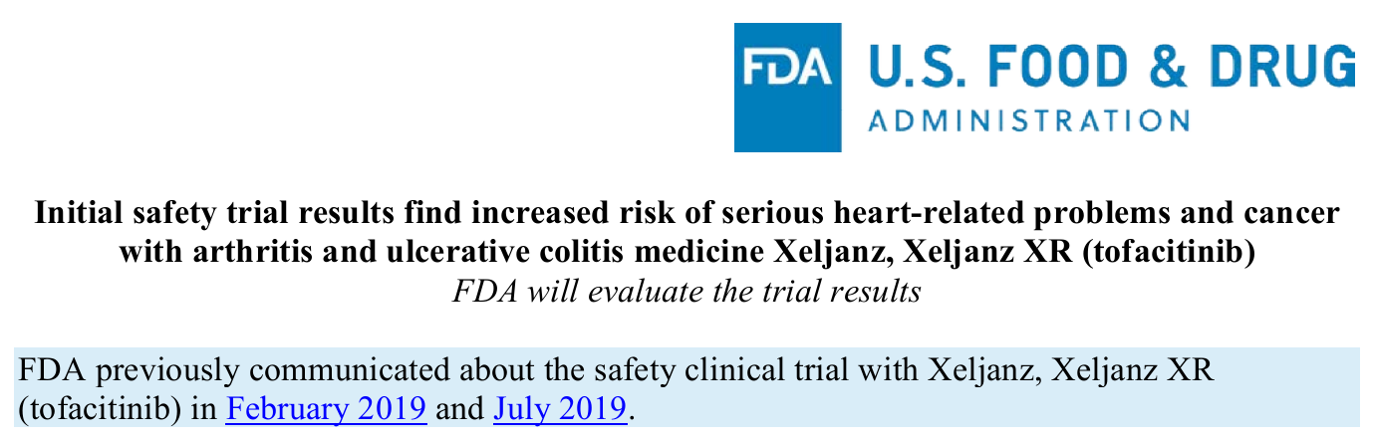
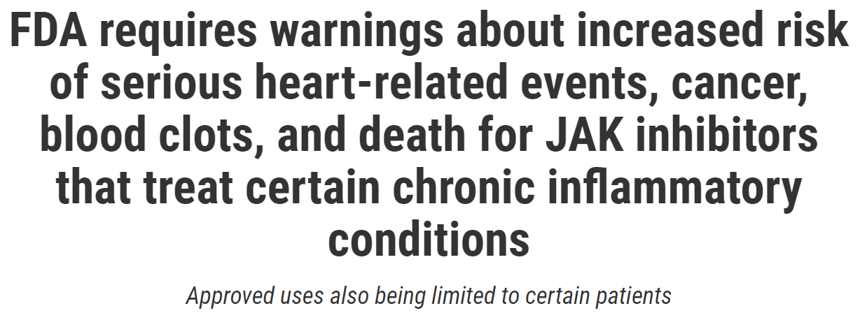
JAK İnhibitörleri
Güvenilirlik
Şubat 2019
Temmuz 2019
Temmuz 2021
Şubat 2021
Dr. Umut Kalyoncu
Hacettepe Üniversitesi
Romatoloji BD

Slide 3
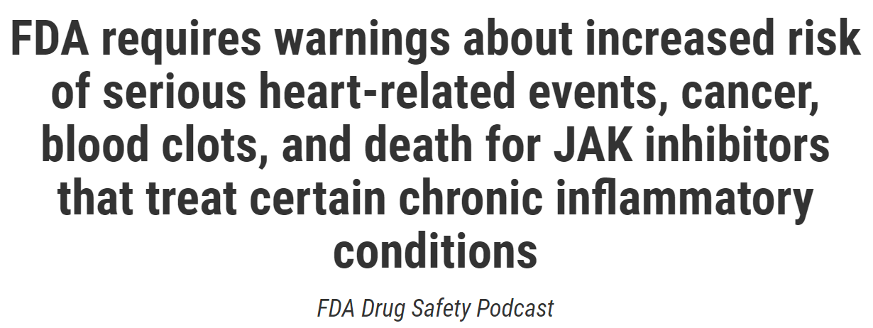
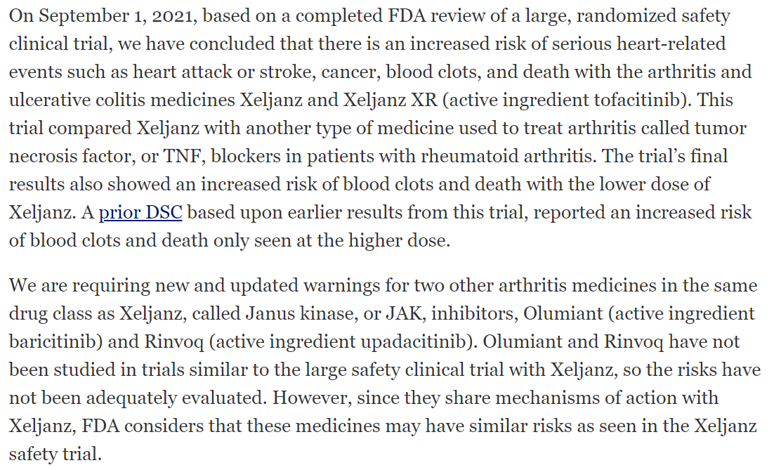
JAK İnhibitörleri
Güvenilirlik
FDA Uyarısı (Ocak 2022)
Dr. Umut Kalyoncu
Hacettepe Üniversitesi
Romatoloji BD

Slide 4
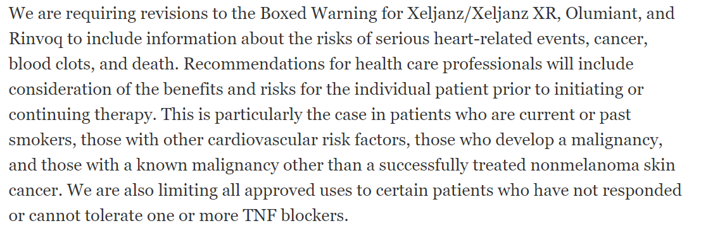
JAK İnhibitörleri
Güvenilirlik
FDA Uyarısı (Ocak 2022)
Dr. Umut Kalyoncu
Hacettepe Üniversitesi
Romatoloji BD

Slide 5
JAK İnhibitörleri
Güvenilirlik
Dr. Umut Kalyoncu
Hacettepe Üniversitesi
Romatoloji BD

Slide 6
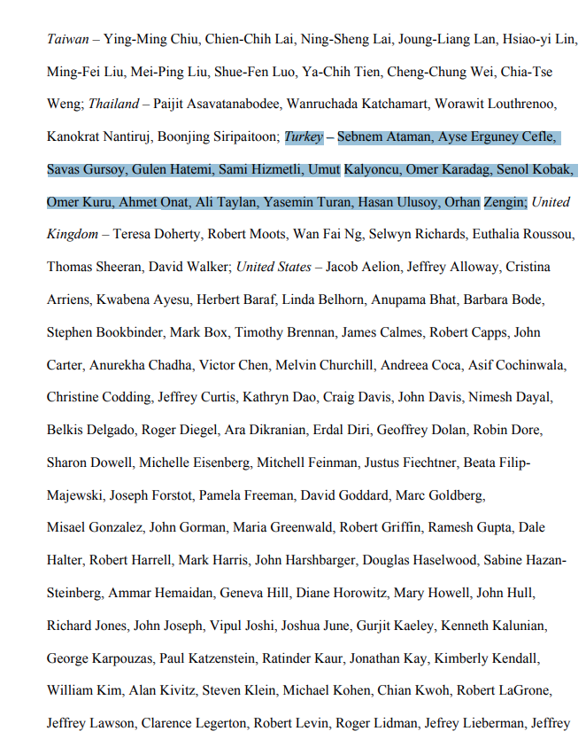
JAK İnhibitörleri
Güvenilirlik
Dr. Umut Kalyoncu
Hacettepe Üniversitesi
Romatoloji BD

Slide 7
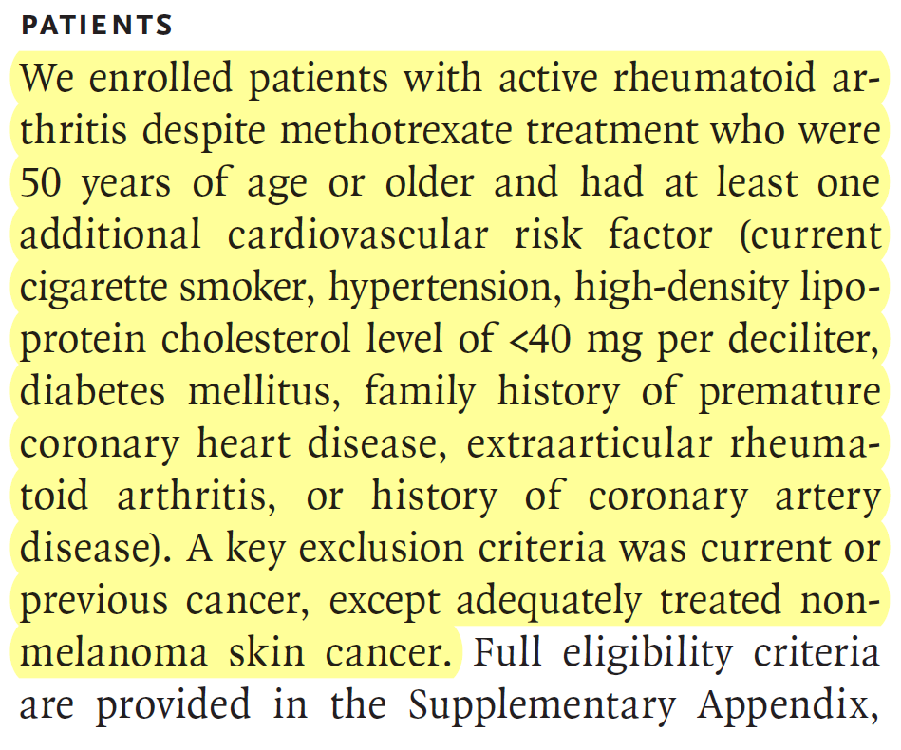
JAK İnhibitörleri
Güvenilirlik
Dr. Umut Kalyoncu
Hacettepe Üniversitesi
Romatoloji BD

Slide 8
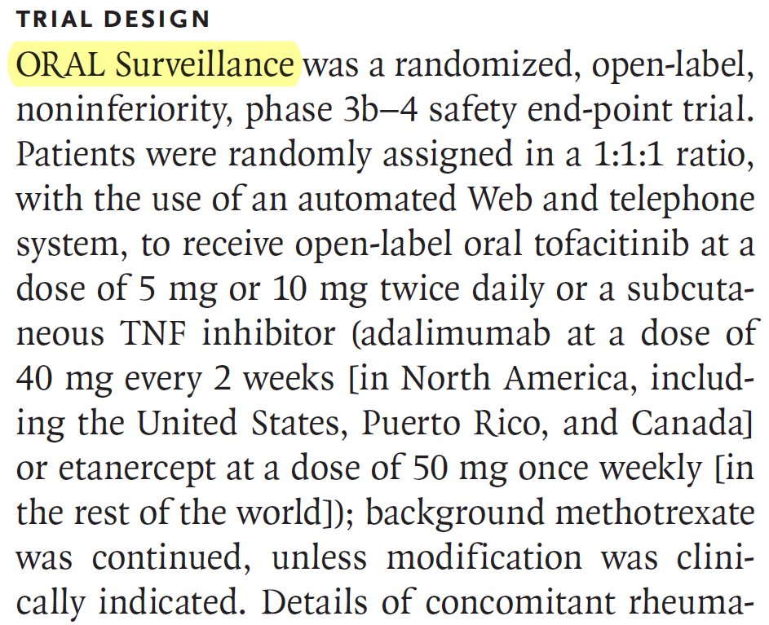
JAK İnhibitörleri
Güvenilirlik
Dr. Umut Kalyoncu
Hacettepe Üniversitesi
Romatoloji BD

Slide 9
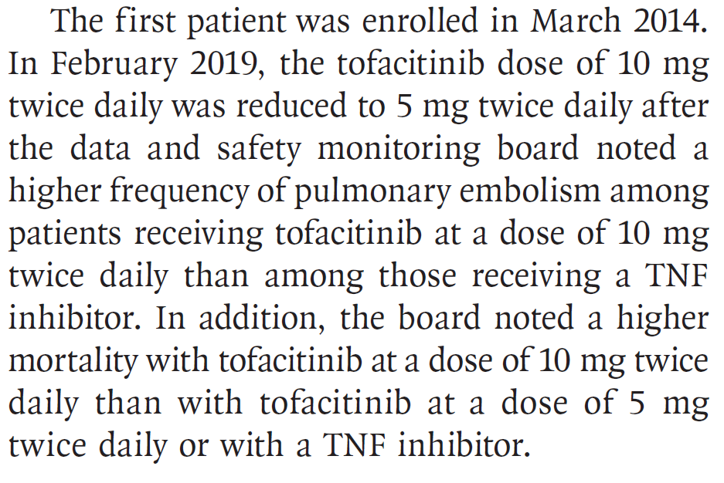
JAK İnhibitörleri
Güvenilirlik
Dr. Umut Kalyoncu
Hacettepe Üniversitesi
Romatoloji BD

Slide 10
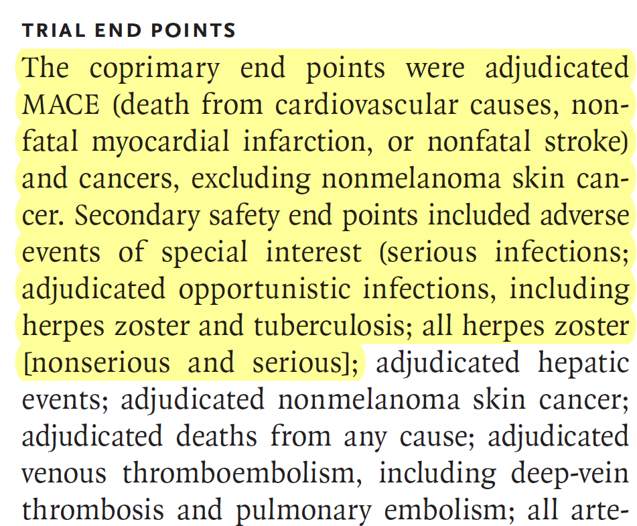
JAK İnhibitörleri
Güvenilirlik
Dr. Umut Kalyoncu
Hacettepe Üniversitesi
Romatoloji BD

Slide 11
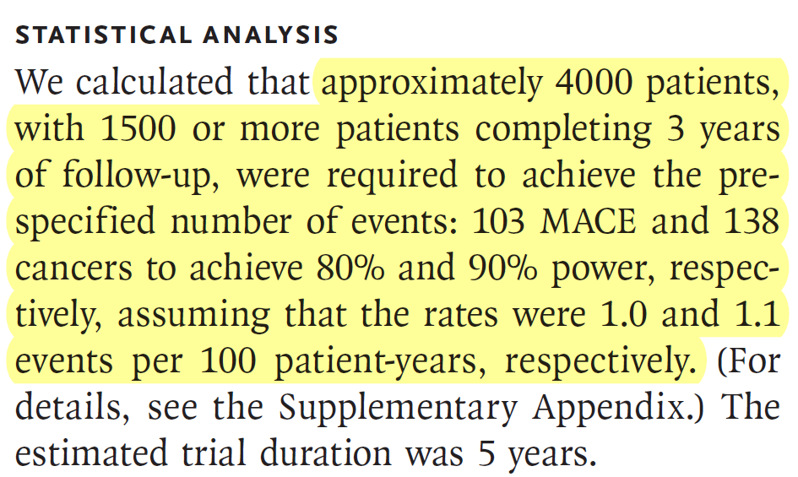
JAK İnhibitörleri
Güvenilirlik
Dr. Umut Kalyoncu
Hacettepe Üniversitesi
Romatoloji BD

Slide 12
JAK İnhibitörleri
Güvenilirlik
Dr. Umut Kalyoncu
Hacettepe Üniversitesi
Romatoloji BD

Slide 13
JAK İnhibitörleri
Güvenilirlik
Dr. Umut Kalyoncu
Hacettepe Üniversitesi
Romatoloji BD

Slide 14
JAK İnhibitörleri
Güvenilirlik
Dr. Umut Kalyoncu
Hacettepe Üniversitesi
Romatoloji BD

Slide 15
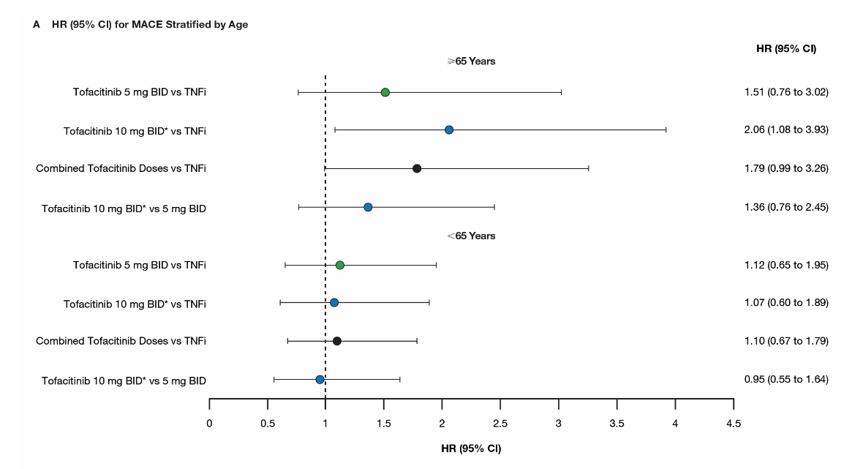
JAK İnhibitörleri
Güvenilirlik
Dr. Umut Kalyoncu
Hacettepe Üniversitesi
Romatoloji BD

Slide 16
JAK İnhibitörleri
Güvenilirlik
Dr. Umut Kalyoncu
Hacettepe Üniversitesi
Romatoloji BD

Slide 17
JAK İnhibitörleri
Güvenilirlik
Dr. Umut Kalyoncu
Hacettepe Üniversitesi
Romatoloji BD

Slide 18
JAK İnhibitörleri
Güvenilirlik
Dr. Umut Kalyoncu
Hacettepe Üniversitesi
Romatoloji BD

Slide 19
JAK İnhibitörleri
Güvenilirlik
FDA Uyarısı (Ocak 2022)
Dr. Umut Kalyoncu
Hacettepe Üniversitesi
Romatoloji BD

Slide 20
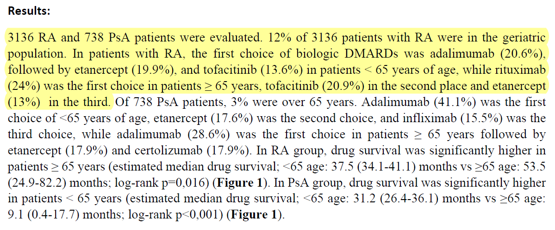
JAK İnhibitörleri
Güvenilirlik
Dr. Umut Kalyoncu
Hacettepe Üniversitesi
Romatoloji BD

Slide 21
JAK İnhibitörleri
Güvenilirlik
Dr. Umut Kalyoncu
Hacettepe Üniversitesi
Romatoloji BD

Slide 22
JAK İnhibitörleri
Güvenilirlik
Dr. Umut Kalyoncu
Hacettepe Üniversitesi
Romatoloji BD

Slide 23
JAK İnhibitörleri
Güvenilirlik
Dr. Umut Kalyoncu
Hacettepe Üniversitesi
Romatoloji BD

Slide 24
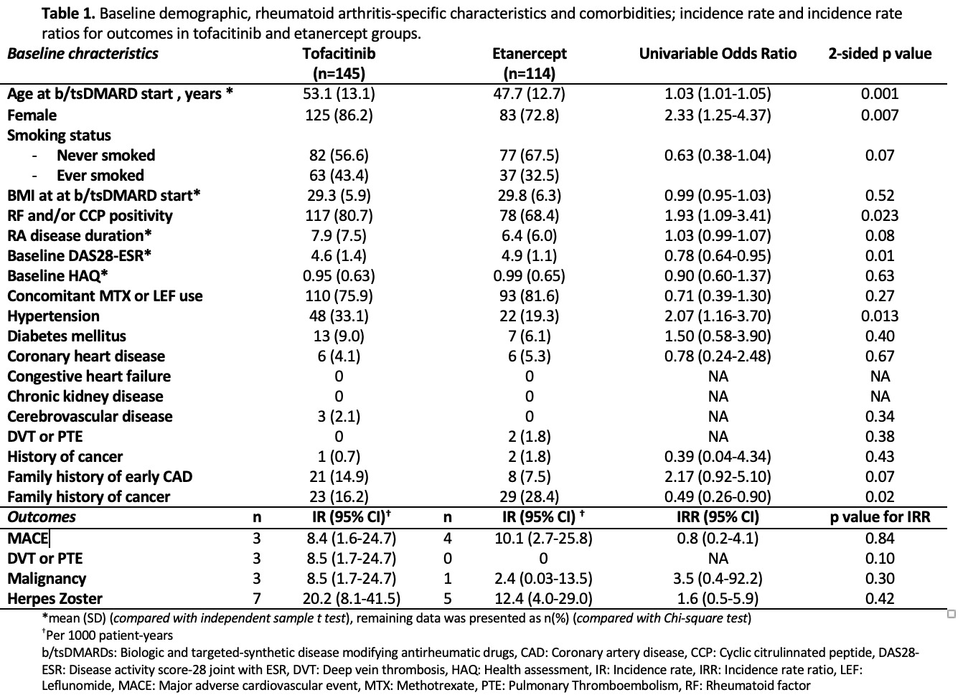
JAK İnhibitörleri
Güvenilirlik
Dr. Umut Kalyoncu
Hacettepe Üniversitesi
Romatoloji BD

Slide 26
Kişisel görüş…
Neden JAK inhibitörleri 2. sıraya alındı

Slide 27
RA tedavi önerileri
tsDMARD (tofacitinib, baricitinib, upadacitinib)
Etkisizlik
Tolere edilememe
csDMARD
(Mtx bazlı)
Anti-TNF (ADA, ETA, INF, GOL, CER)
B hücre blokörü (RTX)
T hücre blokörü (ABA)
IL-6 blokörü (TOC)

Slide 28
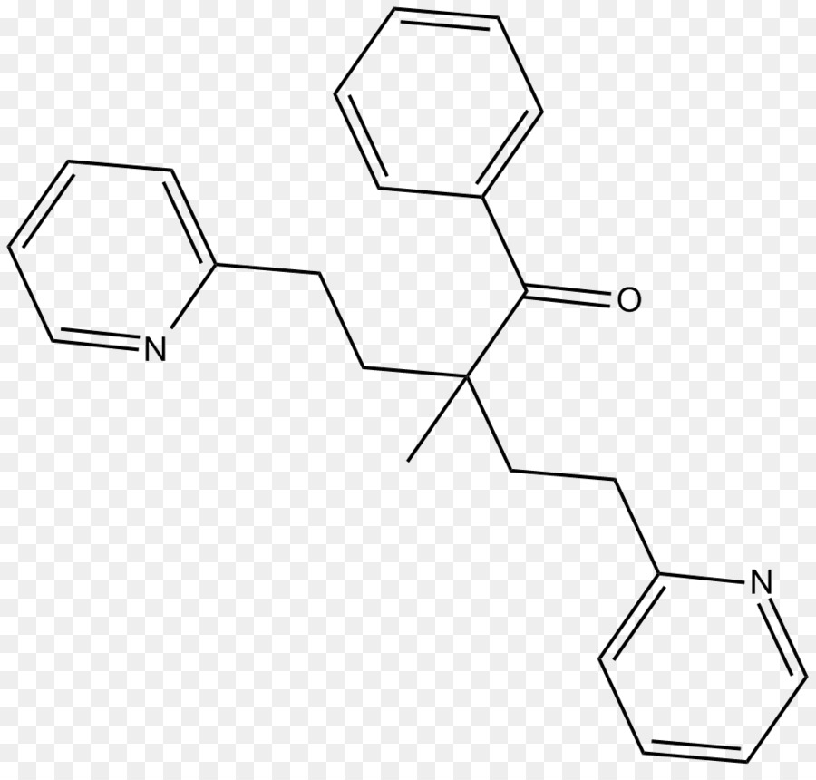
Patent süresi dolduktan sonra beklenen
csDMARD
(Mtx bazlı)
tsDMARD (tofacitinib, baricitinib, upadacitinib)
Anti-TNF (ADA, ETA, INF, GOL, CER)
B hücre blokörü (RTX)
T hücre blokörü (ABA)
IL-6 blokörü (TOC)

